Slide 1
A403팀 중간 상황평가회의
현상황 및 리스크 분석

Slide 2
목차
현상황 분석
리스크 분석
솔루션
토의
-> 약 1시간

Slide 3
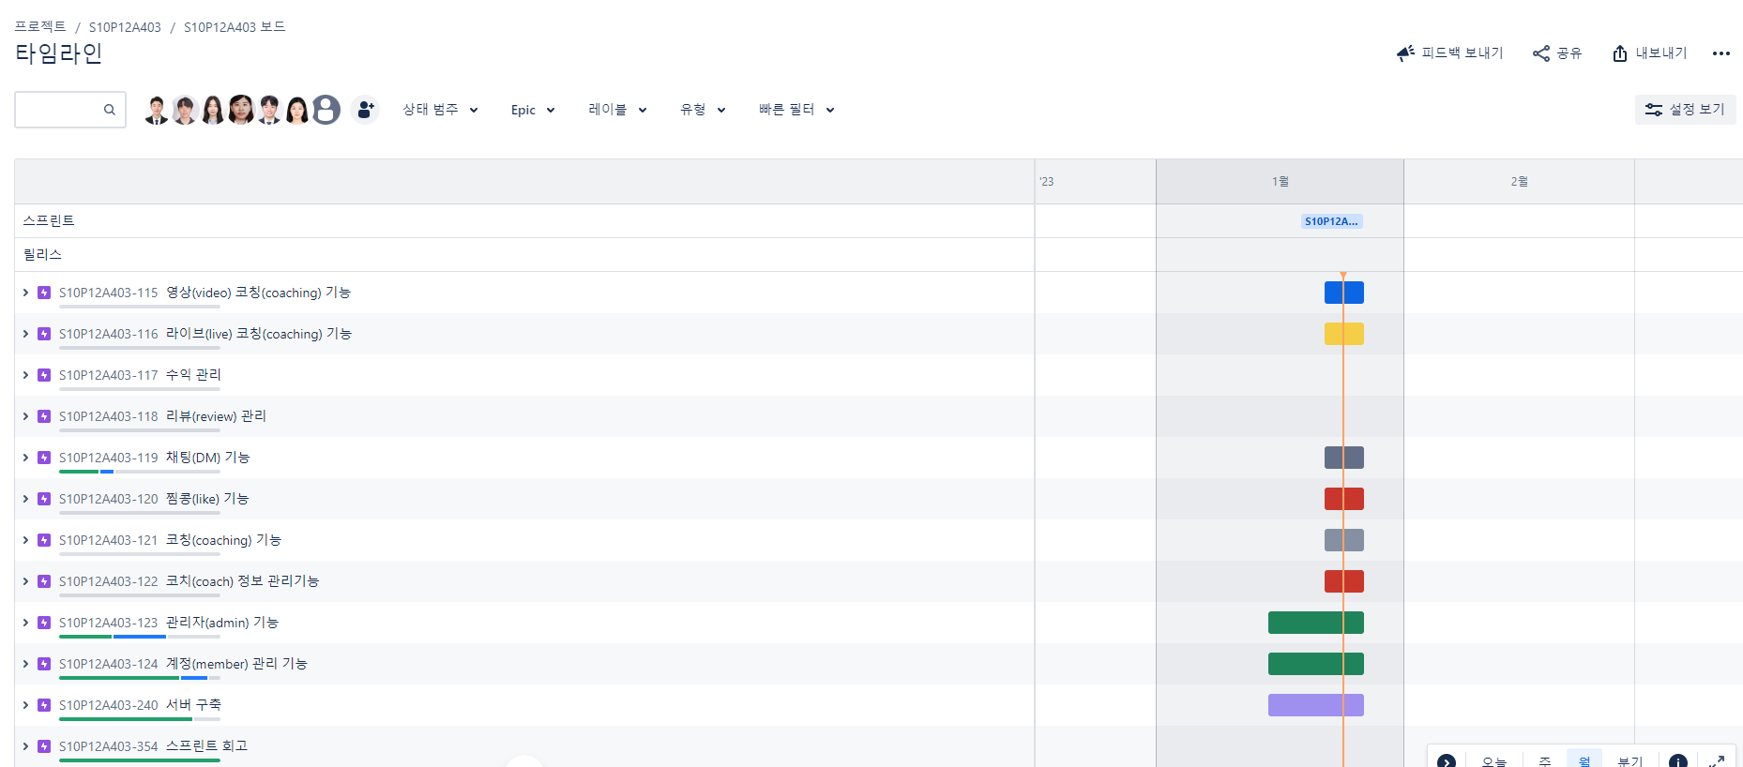
현상황 분석 - 지라 타임라인

Slide 4
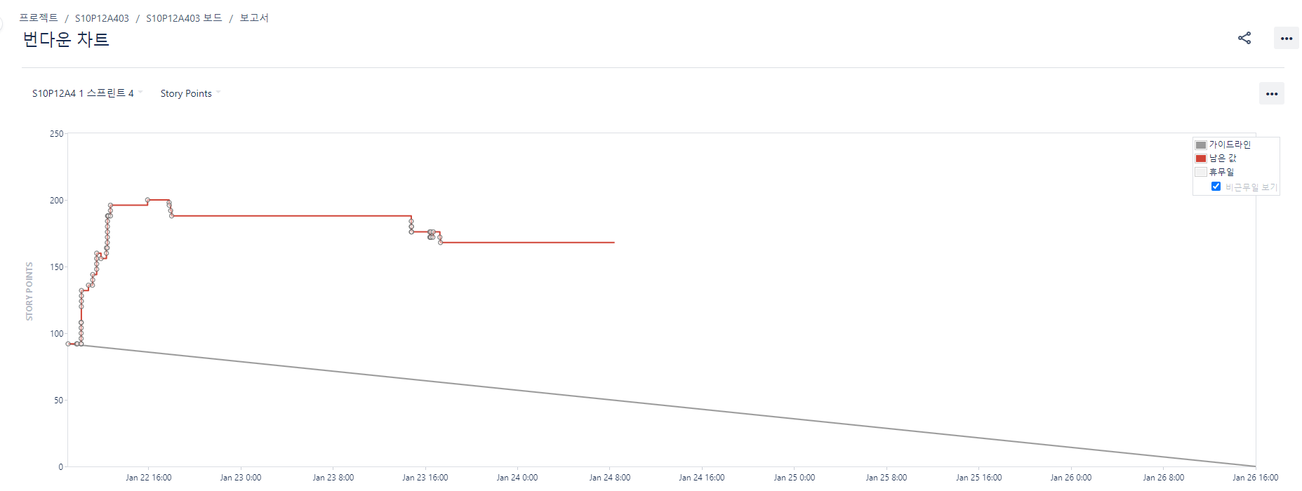
현상황 분석 - 번다운 차트

Slide 5
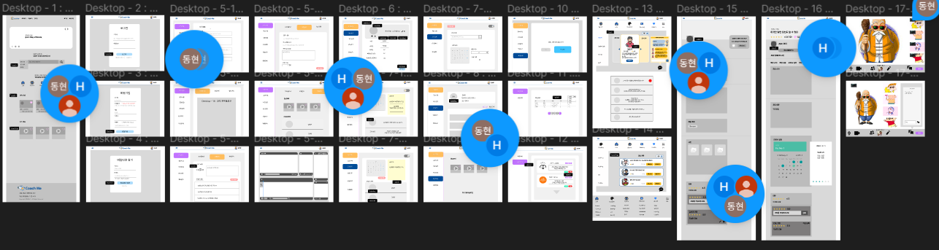
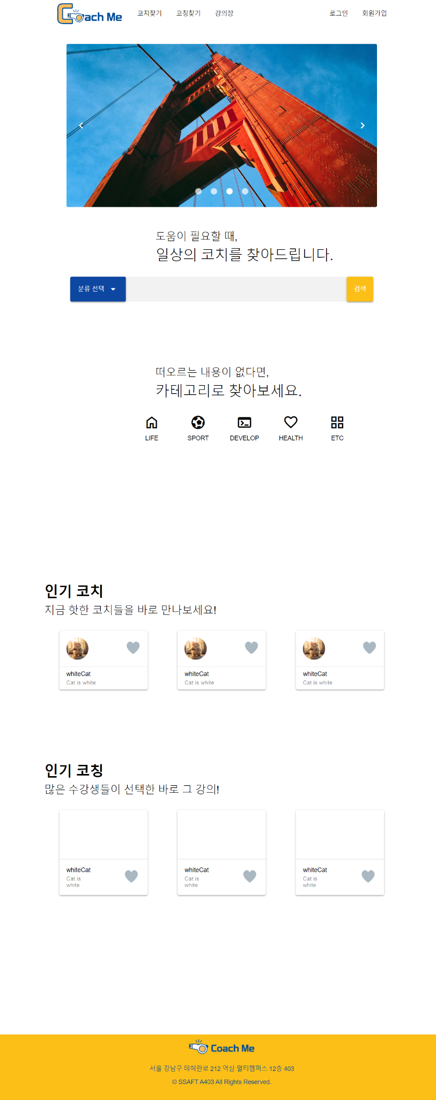
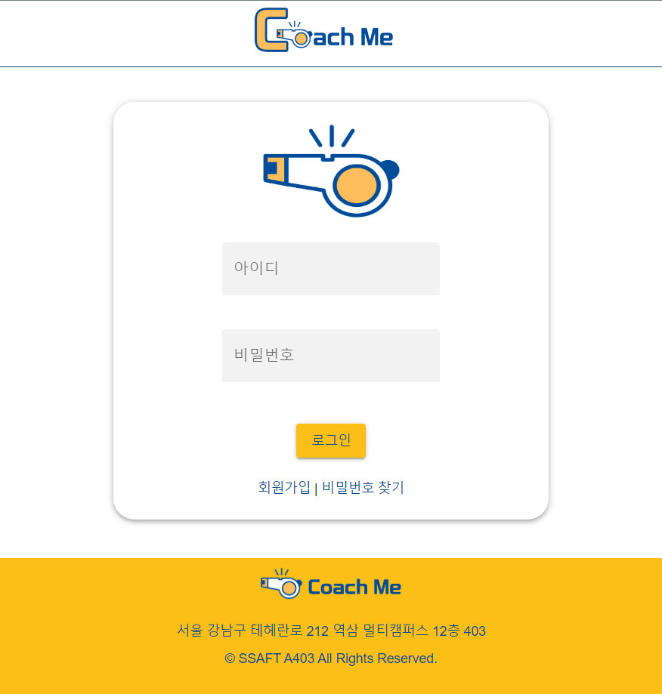
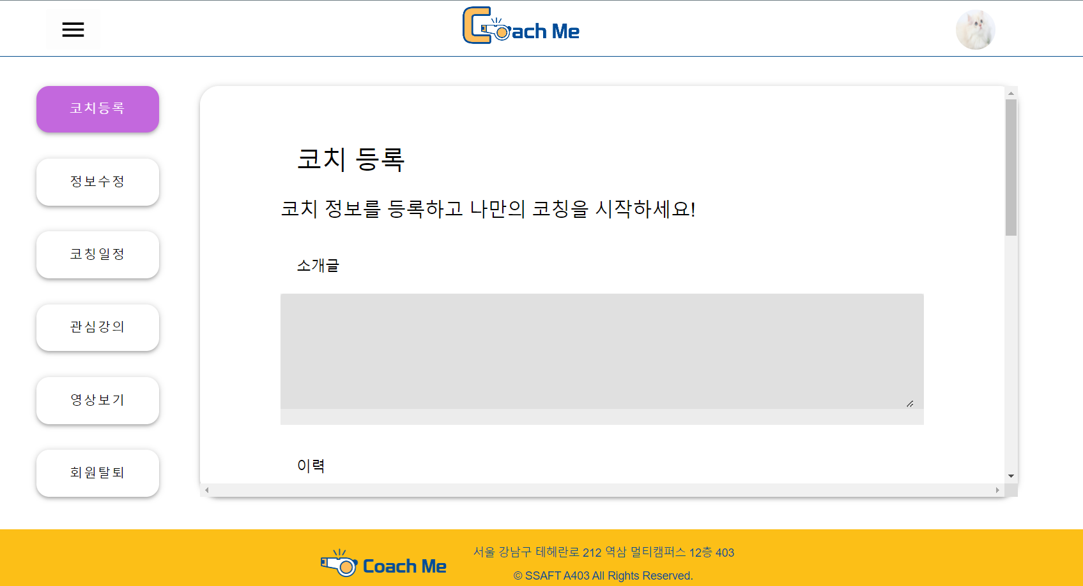
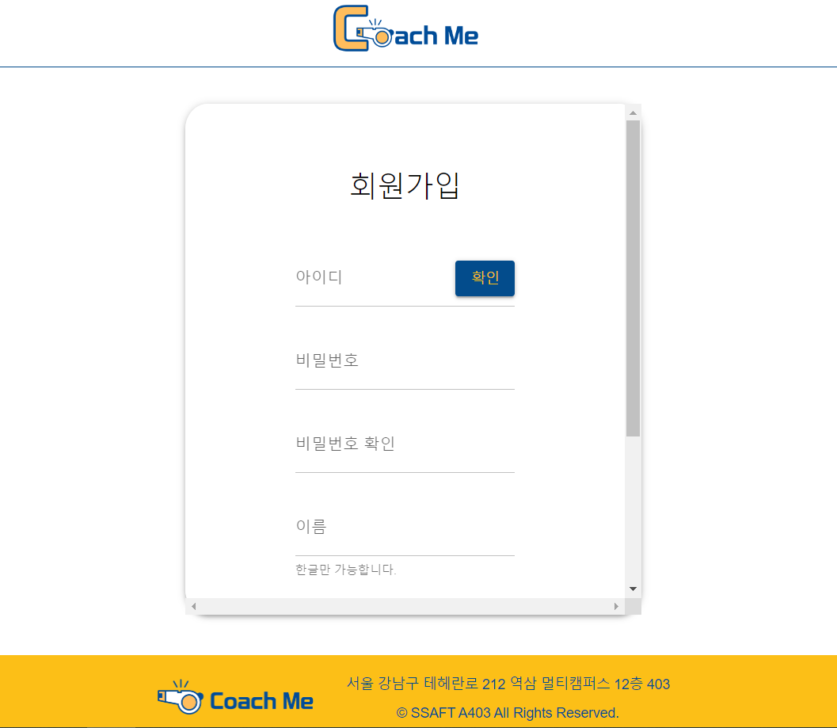
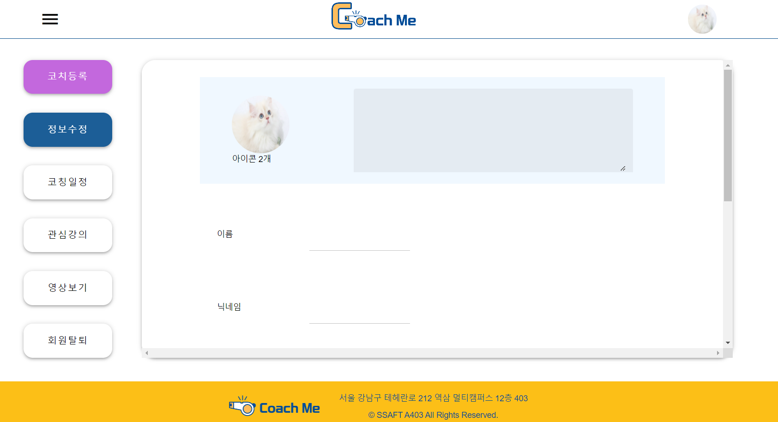
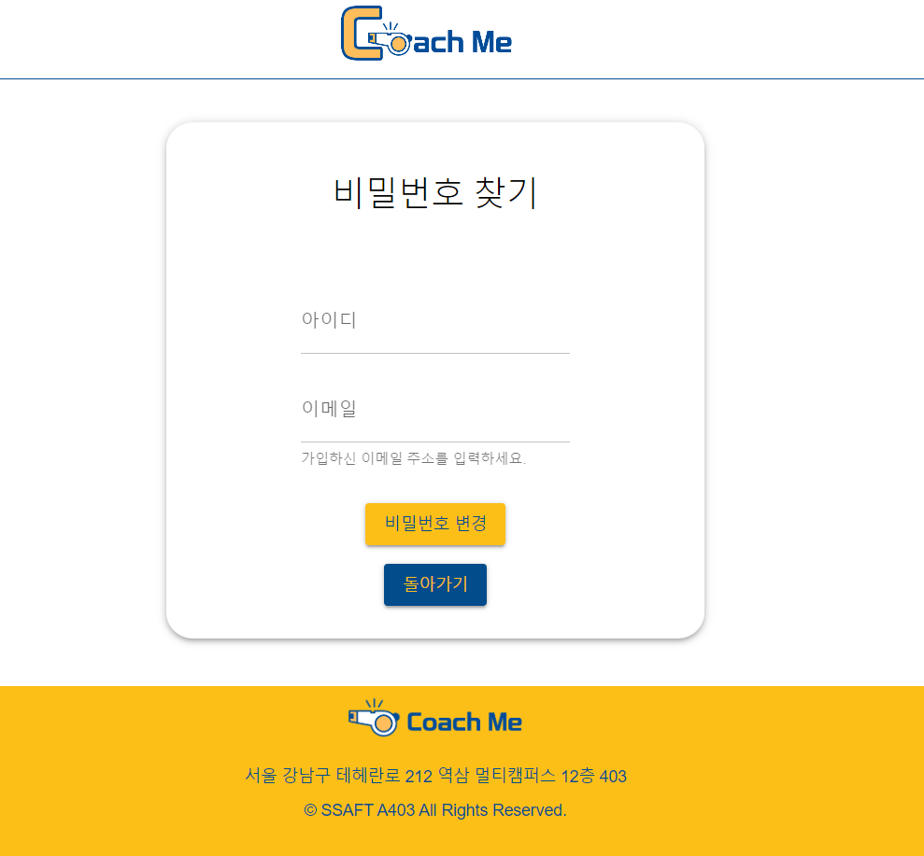
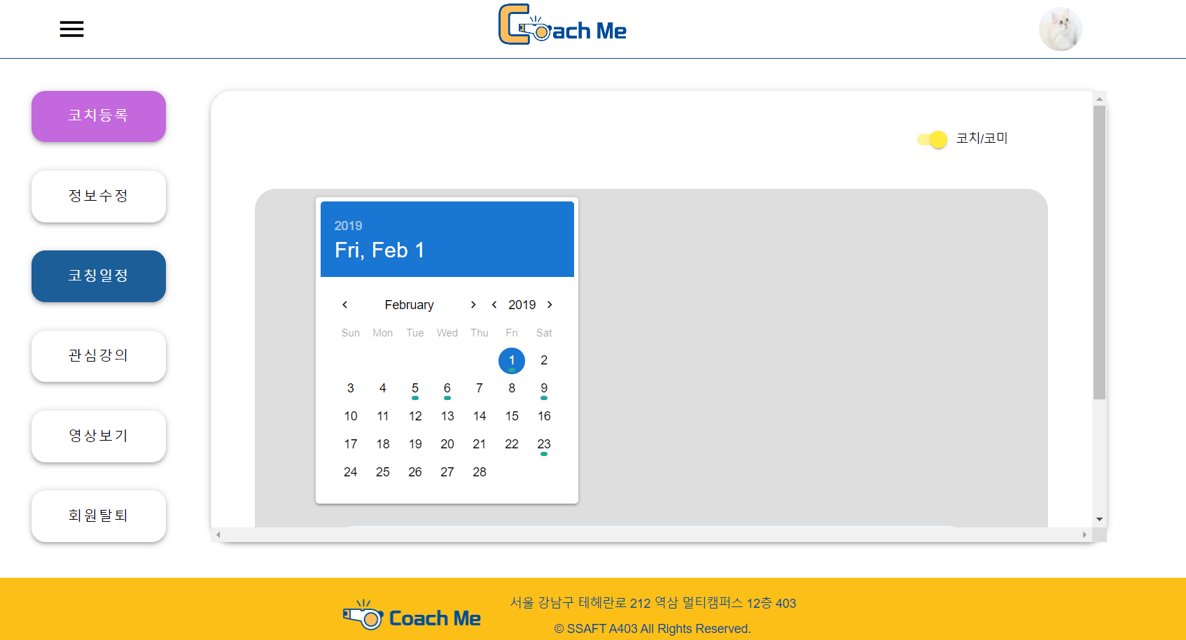
현상황 분석 - 화면 설계

Slide 6
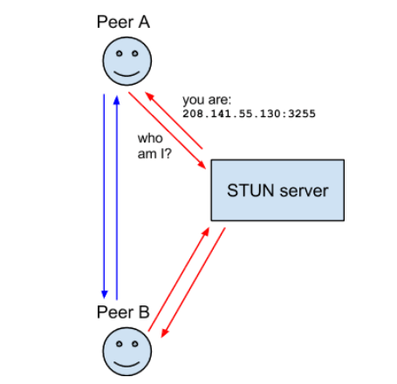
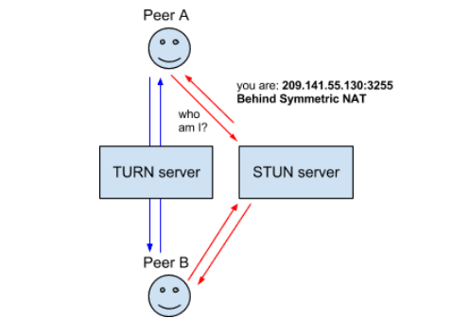
리스크 분석 - WebRTC 기본개념

Slide 7
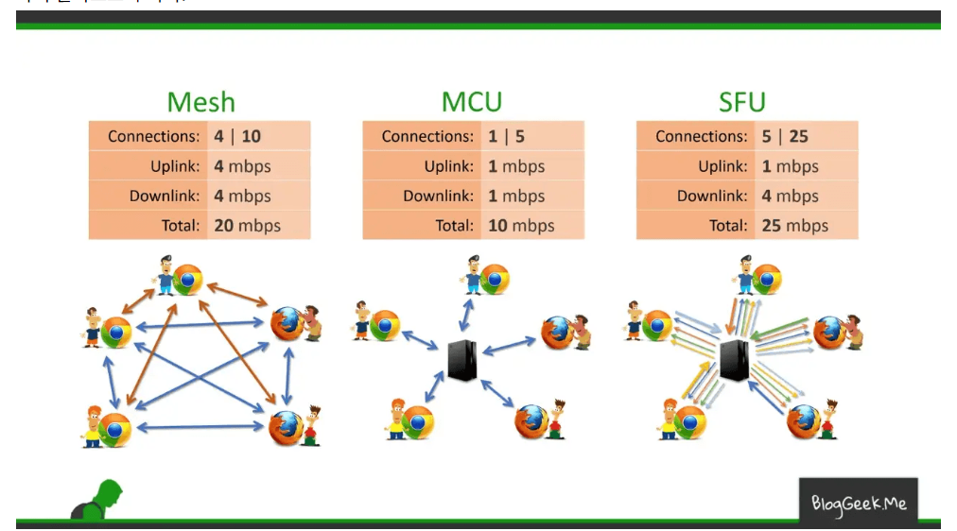
리스크 분석 - WebRTC 구성도

Slide 8
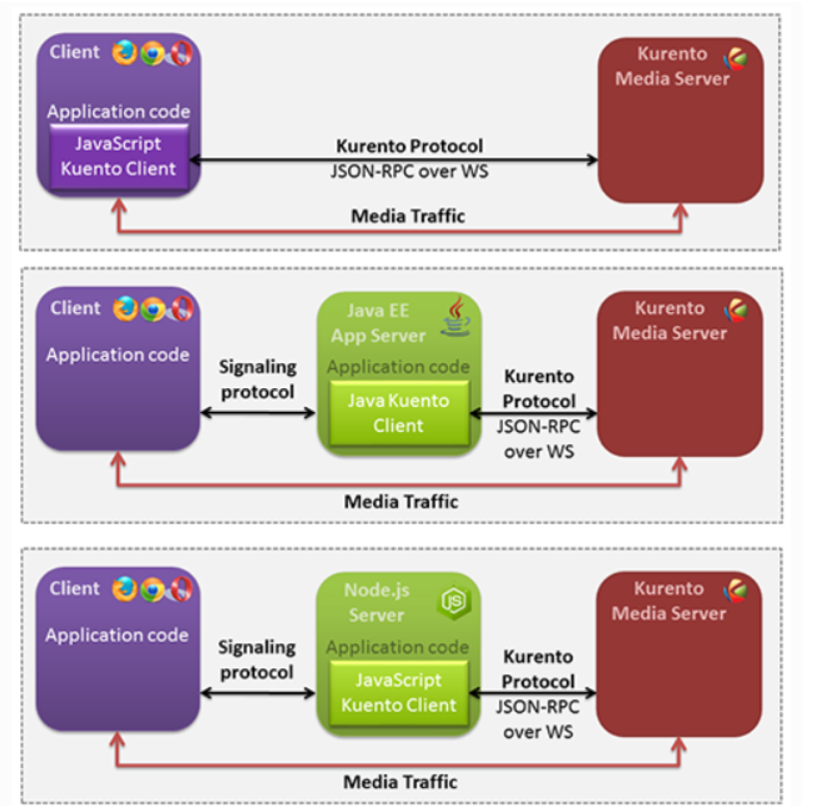
리스크 분석 - WebRTC + Kurento

Slide 9
리스크 분석 - 기술 도메인 부재
Kurento까지 도입하는건 기본명세인데…
-> 뚜렷한 기술도메인이 없다

Slide 10
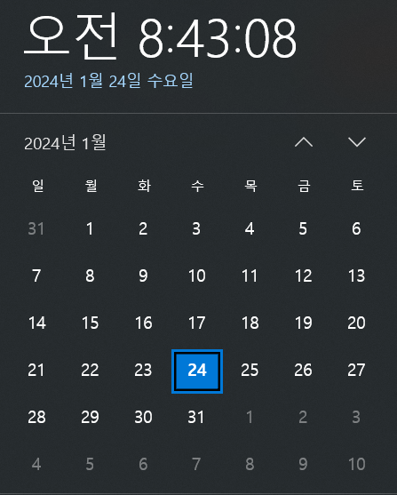
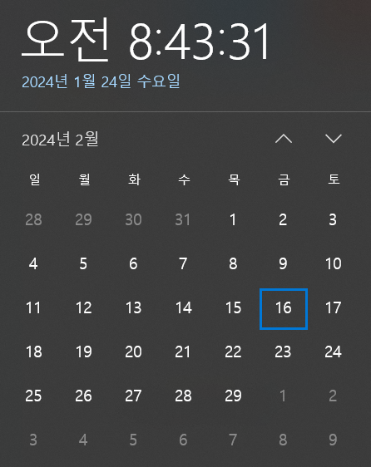
리스크 분석 - 건강 문제

Slide 11

리스크 분석 - 보안 문제

Slide 12
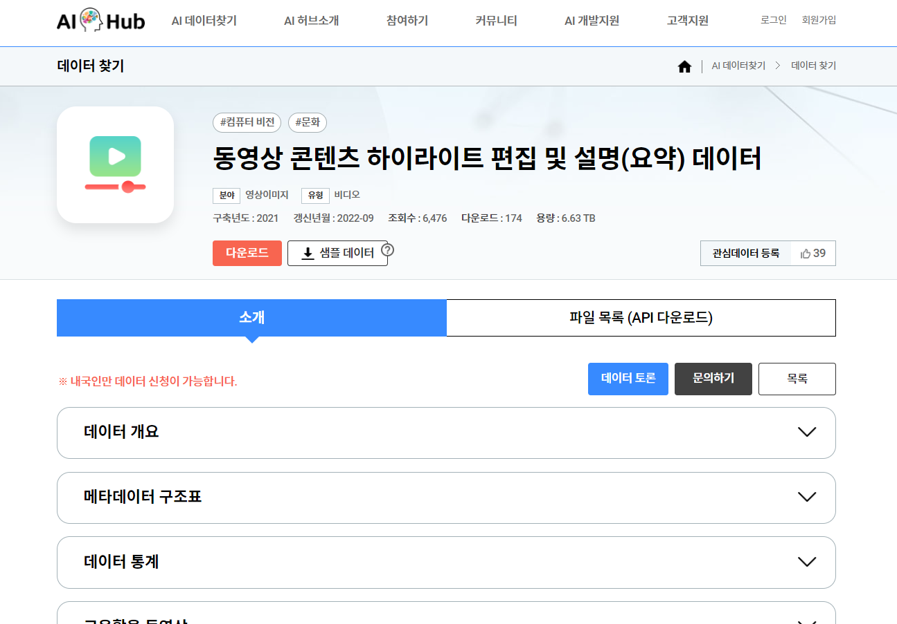
솔루션 - 기술도입

Slide 13
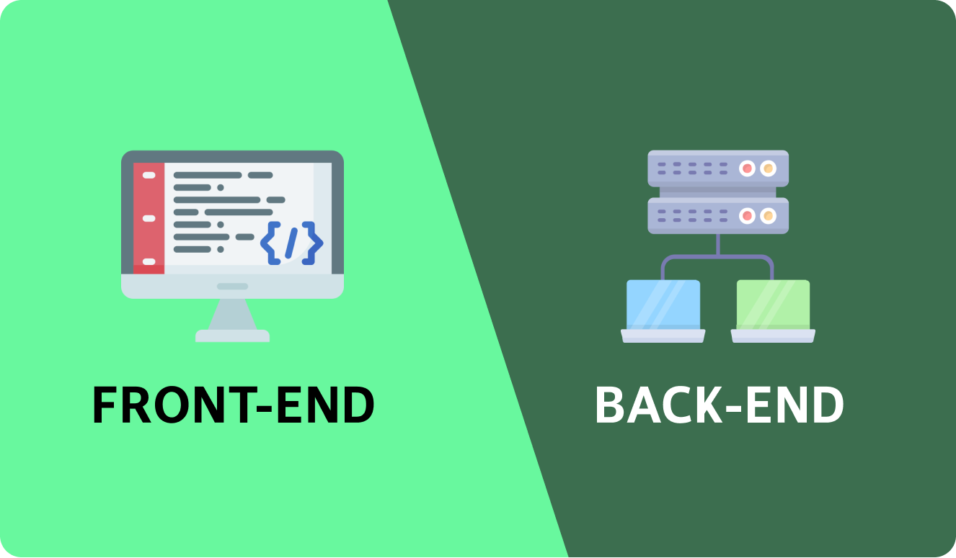
솔루션 - 임무분담
혜지 동현 상엽 민아 지원 준학

Slide 14
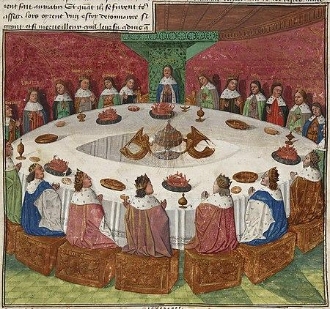
토의

